Slide 1
CONVEGNO NAZIONALE “QUARTA GIORNATA ACCELERATORI” Tavola Rotonda
ACCELERATORI

Slide 2
- Fisica e Tecnologie Acceleratori & Università (update) - Fisica e Tecnologie Acceleratori & SIF
ACCELERATORI

Slide 3
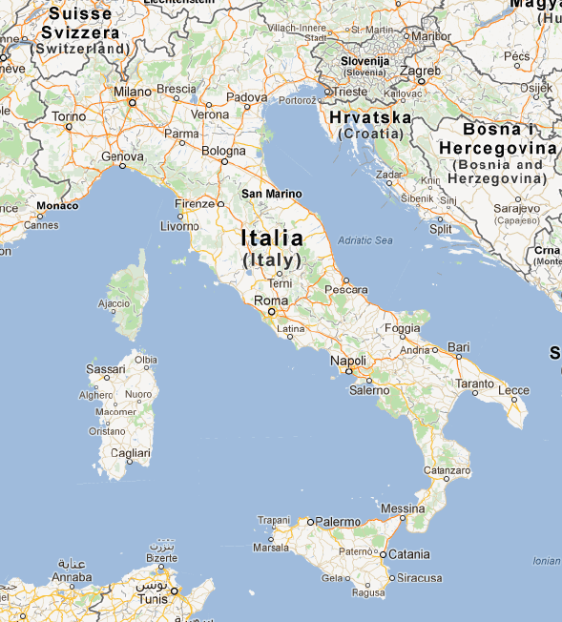
Universities of
Torino
Milano
Padova
Pavia
Trieste
Genova
Pisa
Roma (Sapienza & Tor Vegata)
Napoli
Salerno
Catania
Accelerator Physics at Italian Universities
Collaboration with
CNAO Center
Trieste SLS/FEL Lab
Legnaro INFN Lab
Frascati INFN Lab
Catania INFN Lab

Slide 4
NUMEROSI CORSI CURRICULARI, LAUREE MAGISTRALI E PhD
POCHI DOCENTI UNIVERSITARI
NOTEVOLE CONTRIBUTO ALLA FISICA FONDAMENTALE E APPLICATA
PROGETTI INNOVATIVI E FINANZIAMENTI RILEVANTI DAI PROGRAMMI UE
?

Slide 5
MOTIVI : Storici
La comunità si è sviluppata principalmente presso Laboratori di Ricerca
Ha sviluppato acceleratori funzionali ad altre discipline (servizio)
Tranne casi eccezionali, è stata considerata una Fisica … meno nobile …
Tendenza a pubblicare principalmente su proceeding
Difficoltà a pubblicare su riviste sviluppi di Acceleratori Convenzionali

Slide 6
MOTIVI : Accademici
Fisica accademica dominata da Fisica delle Interazioni Fondamentali
02-PHYS/01 (particelle e nucleare) e Fisica della materia 02-PHYS/03
Acceleratori nella Declaratoria 02-PHYS/01 … 02/PHYS-06 (Strum. Medicale)
Scarsa apertura a ricercatori con profili scientifici sugli Acceleratori
Adozione ANVUR di criteri quantitativi per l'Abilitazione Scientifica
Nazionale (ASN) – penalizza ricercatori Fisica degli Acceleratori
Pochi docenti di Fisica con profilo scientifico Fisica degli Acceleratori

Slide 7
RIMEDI
INFN : indirizzo sui criteri di valutazione nel SC 02-PHYS/01
Modifica regole dell’ASN
Apertura posizioni di docenza presso le Università
Inoltre … I ricercatori devono incrementare le pubblicazioni su riviste con referees

Slide 8
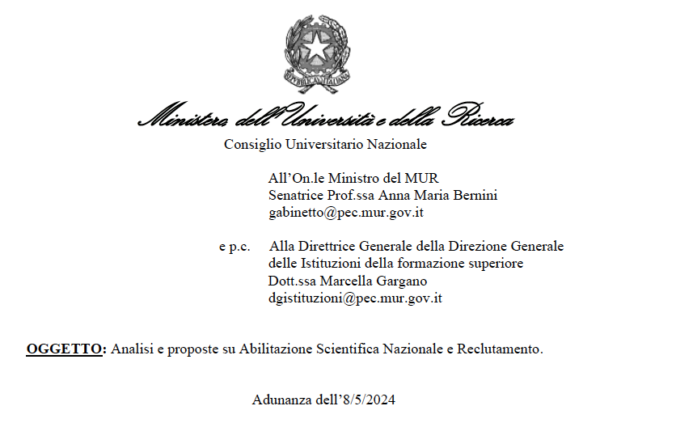
Indicatori scientifici hanno concentrato attenzione candidati sulla quantità e velocità piuttosto che sulla qualità
Rincorsa ad accumulare titoli e pubblicazioni
Non viene valutato il curriculum, utile a inquadrare la valutazione nel contesto del profilo complessivo
Sistema non differenzia sufficientemente titoli per abilitazione I e II fascia
Soglie più elevate per i Commissari ASN e Commissioni Concorso ridotto numero studiosi titolati
CUN sull’ASN, Analisi e proposte

Slide 9
PROPOSTE
Mantenere ASN
Scopo : Valutare capacità del candidato a produrre ricerca di qualità Naz. e Int.
Rivedere gli indicatori di impatto della prod. scientifica e soglie per ammissione
Valorizzare la qualità dei prodotti sulla quantità (avvicinare ASN a VQR)
Riconoscibilità ricerca interdisciplinare ( a cavallo di più settori concorsuali)
Commissioni : valutare originalità e qualità delle pubblicazioni
Includere breve curriculum e altri titoli
NOMINATA UNA COMMISSIONE MINISTERIALE

Slide 10
INFN : indirizzo ai criteri di valutazione nel SC 02-PHYS/01
Modifica criteri ANVUR
Apertura posizioni di docenza presso le Università

Slide 11
- Fisica e Tecnologie Acceleratori & Università (update) - Fisica e Tecnologie Acceleratori & SIF
ACCELERATORI

Slide 12
Da: Mamad Eshraqi <mamad.eshraqi@ess.eu> Date: lun 17 mar 2025 alle ore 11:13 Subject: Accelerator section/group on national physics society
Dear all,
We have recently established an Accelerator section under the Swedish physics society, with Sverker Werin (Max IV) as the chair. One of the topics we discussed is connection with other national physics societies and learning from their experience, events they organize and if/how they engage with the high-school physics teachers.
If you have any connections with the physics society of your country, do you mind sharing the contact, or just let me know if you are a board member yourselves?

Slide 13
ASSOCIAZIONI INTERNAZIONALI
AMERICAN PHYSICS SOCIETY(APS)
Division of Physics of Beams (DPB)
organizza la Conferenza Internazionale sugli Acceleratori di Particelle (IPAC) quando si tiene in America.
Attribuisce premi …
EUROPEAN PHYSICS SOCIETY (EPS )
Accelerator Group (AG)
organizza la Conferenza Internazionale sugli Acceleratori di Particelle (IPAC) quando si tiene in Europa..
Attribuisce premi …

Slide 14
GERMANIA
Deutsche Physikalische Gesellschaft (DPG),
società scientifica di fisica in Germania ha una sezione specifica dedicata alla fisica degli acceleratori.
organizza annualmente un meeting (DPG Tagung).
Attività e Iniziative
FRANCIA
Société Française de Physique (SFP):
La Sezione acceleratori conta 70-80 membri e quattro laboratory; favorisce la comunicazione tra i laboratori, organizza annualmente un meeting su attività legate agli acceleratori e si occupa dell’assegnazione del premio Jean Louis Laclare.

Slide 15
REGNO UNITO (UK)
Institute of Physics (IoP)
Ha una sezione dedicata alla Fisica delle Particelle e degli Acceleratori che offre supporto, organizza conferenze e facilita la comunicazione tra i ricercatori nel settore.
SPAGNA
Real Sociedad Espanola de Fisica (RSEF)
ha al suo interno numerosi gruppi e divisioni, ma non è presente né una divisione acceleratori né un gruppo di fisica degli acceleratori

Slide 16
CONGRESSO SIF 2013 SEZIONE VII FISICA DEGLI ACCELERATORI
FUTURE ?

